Slide 1
Bienvenue à l’atelier WhatsApp

Slide 2
Faisons connaissance
Claire Bergé-Lallemant
Conseillère numérique
À la mairie de Peyruis

Slide 3
Parlez-nous de vous !
❓ Présentez-vous en quelques mots !

Slide 4
Tout un programme !
WhatsApp, c’est quoi ?
👉
👉
WhatsApp, ça sert à quoi ?
👉
On s’en sert comment ?

Slide 5
Partons du début !
🤔 WhatsApp,
C’est quoi ?

Slide 6
🤔 WhatsApp, C’est quoi ?
« WhatsApp (ou WhatsApp Messenger) est une application mobile multiplateforme qui fournit un système de messagerie instantanée chiffrée de bout en bout aussi bien via les réseaux de téléphonie mobiles que par Internet »*
*Source : fr.wikipedia.org/wiki/WhatsApp
Notes:
L'application est créée en 2009 par Jan Koum et Brian Acton, deux anciens employés de la société américaine Yahoo!² avec pour objectif de remplacer le SMS.
Elle est utilisée par plus de deux milliards de personnes en 2020³.
En février 2014, WhatsApp est acquis par Facebook
Vient de « what’s up » : quoi de neuf ?

Slide 7
🤔 WhatsApp, C’est quoi ?
« WhatsApp (ou WhatsApp Messenger) est une application mobile multiplateforme qui fournit un système de messagerie instantanée chiffrée de bout en bout aussi bien via les réseaux de téléphonie mobiles que par Internet »*
Elle est :
Simple d’utilisation
*Source : fr.wikipedia.org/wiki/WhatsApp
Notes:
L'application est créée en 2009 par Jan Koum et Brian Acton, deux anciens employés de la société américaine Yahoo!² avec pour objectif de remplacer le SMS.
Elle est utilisée par plus de deux milliards de personnes en 2020³.
En février 2014, WhatsApp est acquis par Facebook
Vient de « what’s up » : quoi de neuf ?

Slide 8
🤔 WhatsApp, C’est quoi ?
« WhatsApp (ou WhatsApp Messenger) est une application mobile multiplateforme qui fournit un système de messagerie instantanée chiffrée de bout en bout aussi bien via les réseaux de téléphonie mobiles que par Internet »*
Elle est :
Simple d’utilisation
Gratuite
*Source : fr.wikipedia.org/wiki/WhatsApp
Notes:
L'application est créée en 2009 par Jan Koum et Brian Acton, deux anciens employés de la société américaine Yahoo!² avec pour objectif de remplacer le SMS.
Elle est utilisée par plus de deux milliards de personnes en 2020³.
En février 2014, WhatsApp est acquis par Facebook
Vient de « what’s up » : quoi de neuf ?

Slide 9
🤔 WhatsApp, C’est quoi ?
« WhatsApp (ou WhatsApp Messenger) est une application mobile multiplateforme qui fournit un système de messagerie instantanée chiffrée de bout en bout aussi bien via les réseaux de téléphonie mobiles que par Internet »*
Elle est :
Simple d’utilisation
Gratuite
Disponible partout dans le monde
*Source : fr.wikipedia.org/wiki/WhatsApp

Slide 10
Partons du début !
❔ À quoi ça sert ?

Slide 11
❔ À quoi ça sert ?
🖋 Envoyer des messages écrits

Slide 12
❔ À quoi ça sert ?
🖋 Envoyer des messages écrits
🖼 Envoyer et recevoir des photos ou des vidéos

Slide 13
❔ À quoi ça sert ?
🖋 Envoyer des messages écrits
🖼 Envoyer et recevoir des photos ou des vidéos
📞 Téléphoner

Slide 14
❔ À quoi ça sert ?
🖋 Envoyer des messages écrits
🖼 Envoyer et recevoir des photos ou des vidéos
📞 Téléphoner
🙈 Faire de la visio

Slide 15
❔ À quoi ça sert ?
🖋 Envoyer des messages écrits
🖼 Envoyer et recevoir des photos ou des vidéos
📞 Téléphoner
🙈 Faire de la visio
👩🏼‍🤝‍🧑🏾Entre deux personnes

Slide 16
❔ À quoi ça sert ?
🖋 Envoyer des messages écrits
🖼 Envoyer et recevoir des photos ou des vidéos
📞 Téléphoner
🙈 Faire de la visio
👩🏼‍🤝‍🧑🏾Entre deux personnes
👨‍👨‍👧‍👦 ou dans des groupes

Slide 17
Partons du début !
🤓 Et on fait comment ?

Slide 18
🤓 Et on fait comment ?
Pour télécharger WhatsApp :

Slide 19
🤓 Et on fait comment ?
Pour synchroniser ses contacts
WhatsApp :

Slide 20
🤓 Et on fait comment ?
Pour synchroniser ses contacts WhatsApp :
2 méthodes :
👉 À la suite de l'ajout du numéro de téléphone dans l'application, vous recevez un sms avec un code qui vous sera demandé par WhatsApp.
👉 Vous donnez accès à WhatsApp à votre téléphone et la synchronisation de vos contacts sur l'application se fait automatiquement.

Slide 21
🤓 Et on fait comment ?
Envoyer des messages
bit.ly/envoi-messages

Slide 22
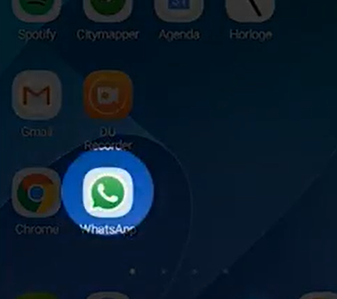
🤓 Et on fait comment ?
Envoyer des messages
1
J’ouvre mon application

Slide 23
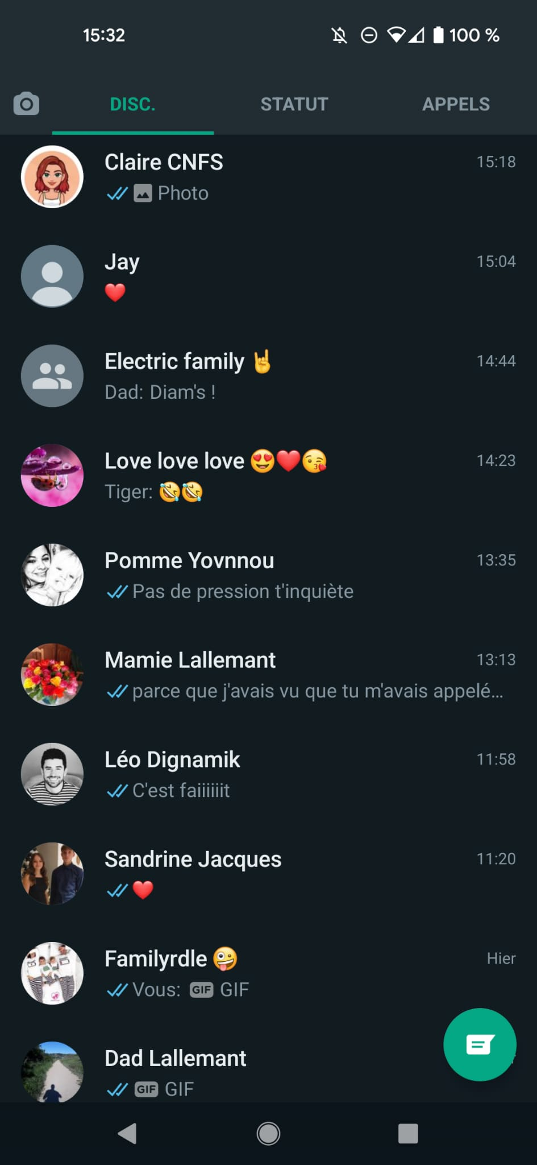
🤓 Et on fait comment ?
Envoyer des messages
1
2
Je retrouve toutes mes « conversations »
J’ouvre mon application
Je clique sur le bouton « nouvelle conversation »

Slide 24
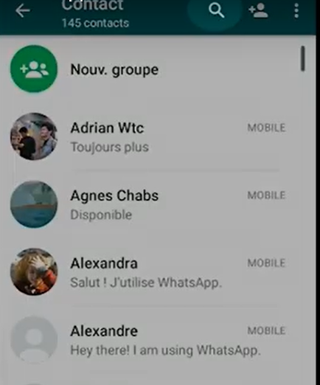
🤓 Et on fait comment ?
Envoyer des messages
1
2
Je retrouve toutes mes « conversations »
J’ouvre mon application
Je clique sur le bouton « nouvelle conversation »
3
Je clique sur le contact voulu ou je le recherche grâce à la loupe

Slide 25
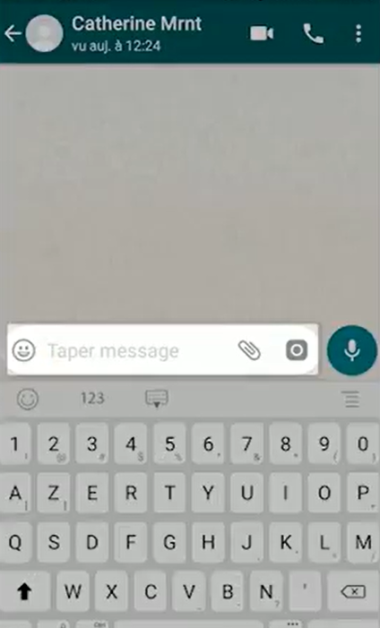
🤓 Et on fait comment ?
Envoyer des messages
1
2
Je retrouve toutes mes « conversations »
J’ouvre mon application
Je clique sur le bouton « nouvelle conversation »
3
Je tape mon texte avec le clavier tactile puis j’appuie sur « envoyer »
Je clique sur le contact voulu ou je le recherche grâce à la loupe

Slide 26
🤓 Et on fait comment ?
Envoyer des messages
Pour faire une visio avec la personne
1
2
Je retrouve toutes mes « conversations »
Nom de la personne avec qui je communique
Pour appeler la personne
J’ouvre mon application
Je clique sur le bouton « nouvelle conversation »
Pour revenir en arrière
Paramètres, options sur cette conversation
3
Je tape mon texte avec le clavier tactile puis j’appuie sur « envoyer »
Je clique sur le contact voulu ou je le recherche grâce à la loupe
Pour envoyer un message vocal
Pour ajouter un « émoticône »
Pour joindre une photo à mon message, choisir une photo dans la galerie

Slide 27
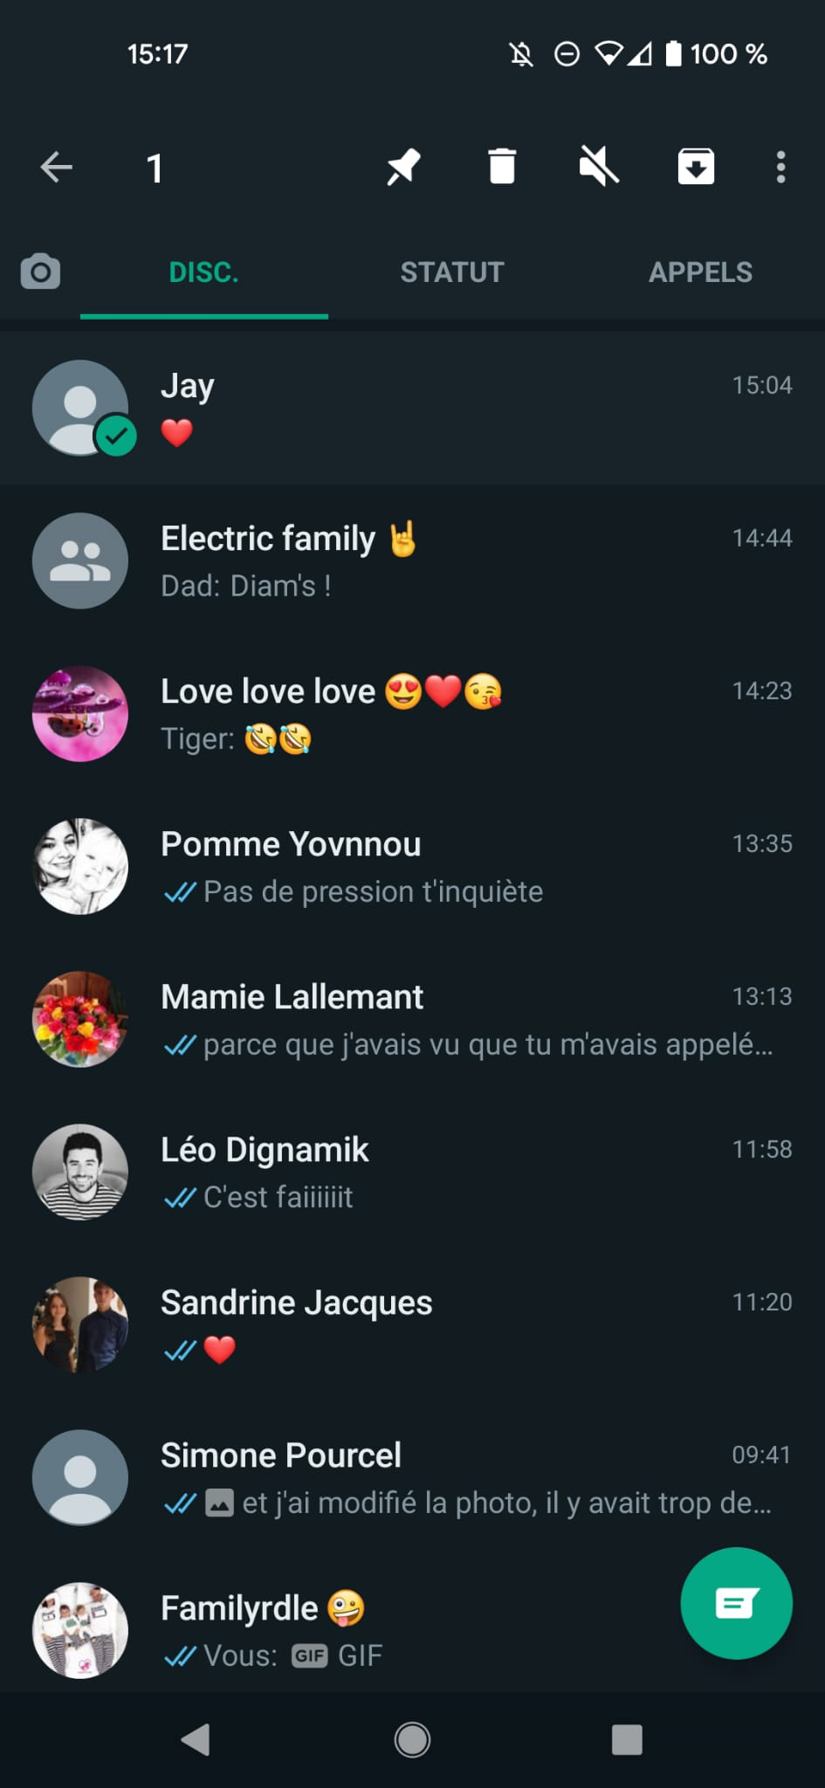
🤓 Et on fait comment ?
Supprimer des messages ou des conversations
👉 Appuyer longuement sur le message ou la conversation
Je clique sur le bouton « nouvelle conversation »

Slide 28
🤓 Et on fait comment ?
Supprimer des messages ou des conversations
👉 Appuyer longuement sur le message ou la conversation
👉 Une poubelle apparaît en haut : cliquer dessus
- supprime tous les messages d’une conversation
- dans une conversation : supprime le message sélectionné
Je clique sur le bouton « nouvelle conversation »

Slide 29
🤓 Et on fait comment ?
Créer un groupe
1
2
Je retrouve toutes mes « conversations »
J’ouvre mon application
Je clique sur le bouton « nouvelle conversation »
3
Je sélectionne autant de contacts que voulu dans la liste qui apparait.
Je peux aussi en chercher les noms grâce à la loupe

Slide 30
🤓 Et on fait comment ?
Créer un groupe
1
2
Je retrouve toutes mes « conversations »
💡 Bon à savoir
✔ Toutes les personnes du groupe reçoivent les messages en même temps
✔ Je peux savoir qui a consulté mes messages :
J’ouvre mon application
Je clique sur le bouton « nouvelle conversation »
3
Je sélectionne autant de contacts que voulu dans la liste qui apparait.
Je peux aussi en chercher les noms grâce à la loupe
Message envoyé
Message reçu
Message lu
Message non envoyé

Slide 31
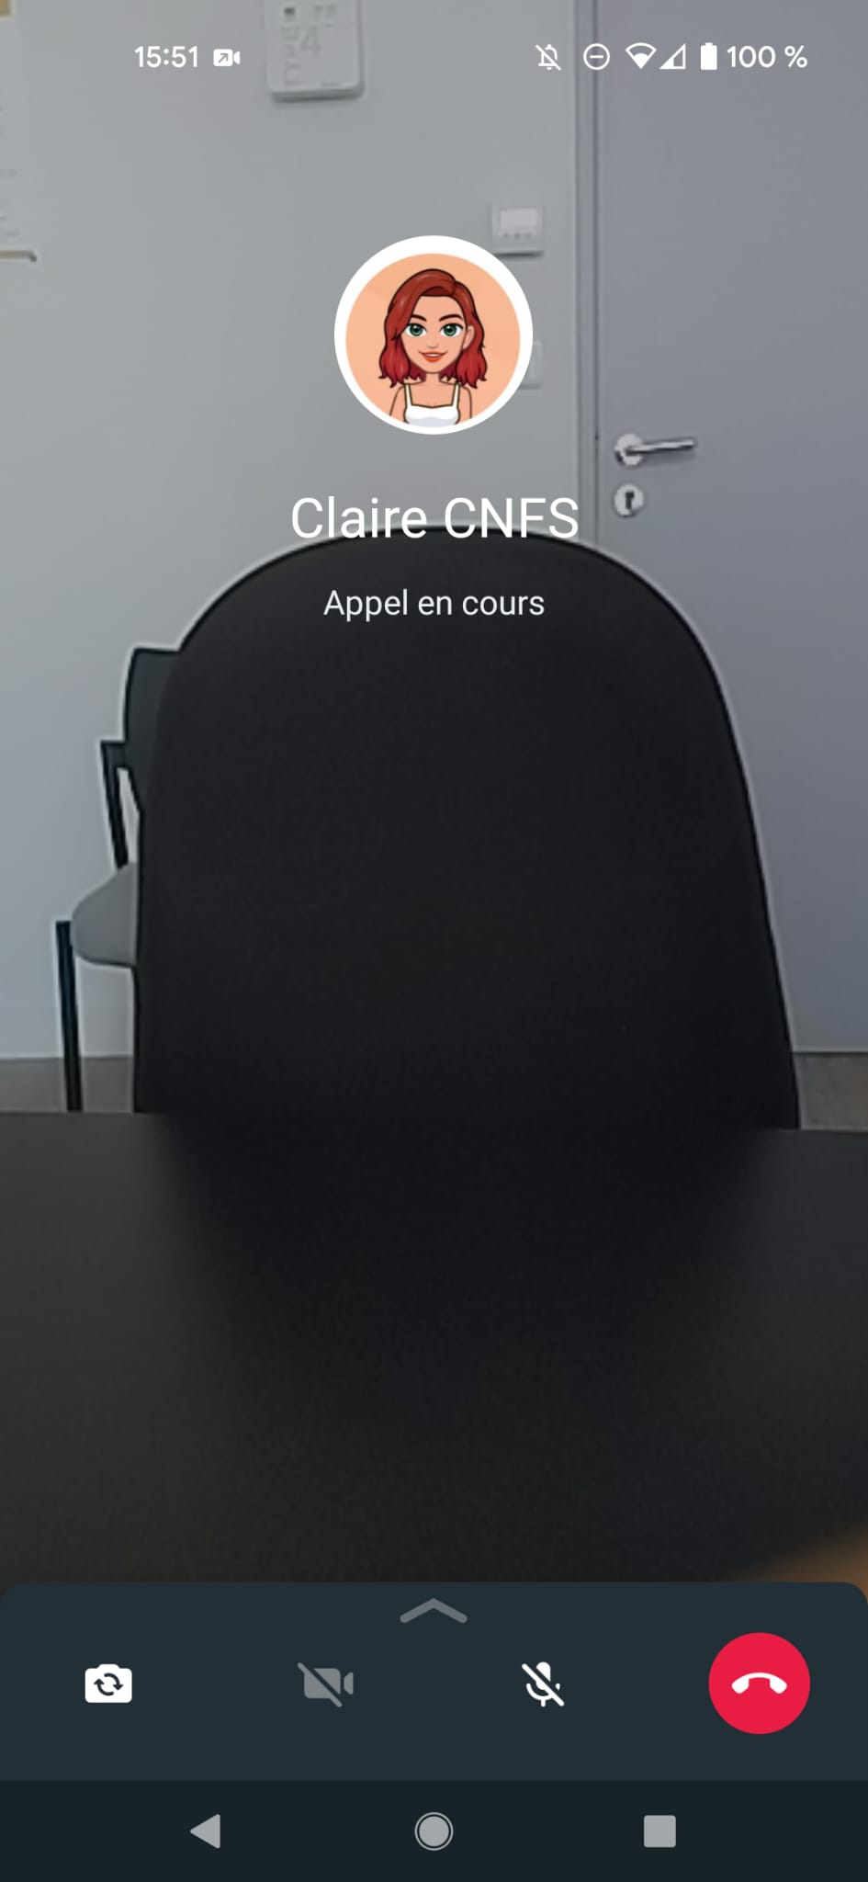
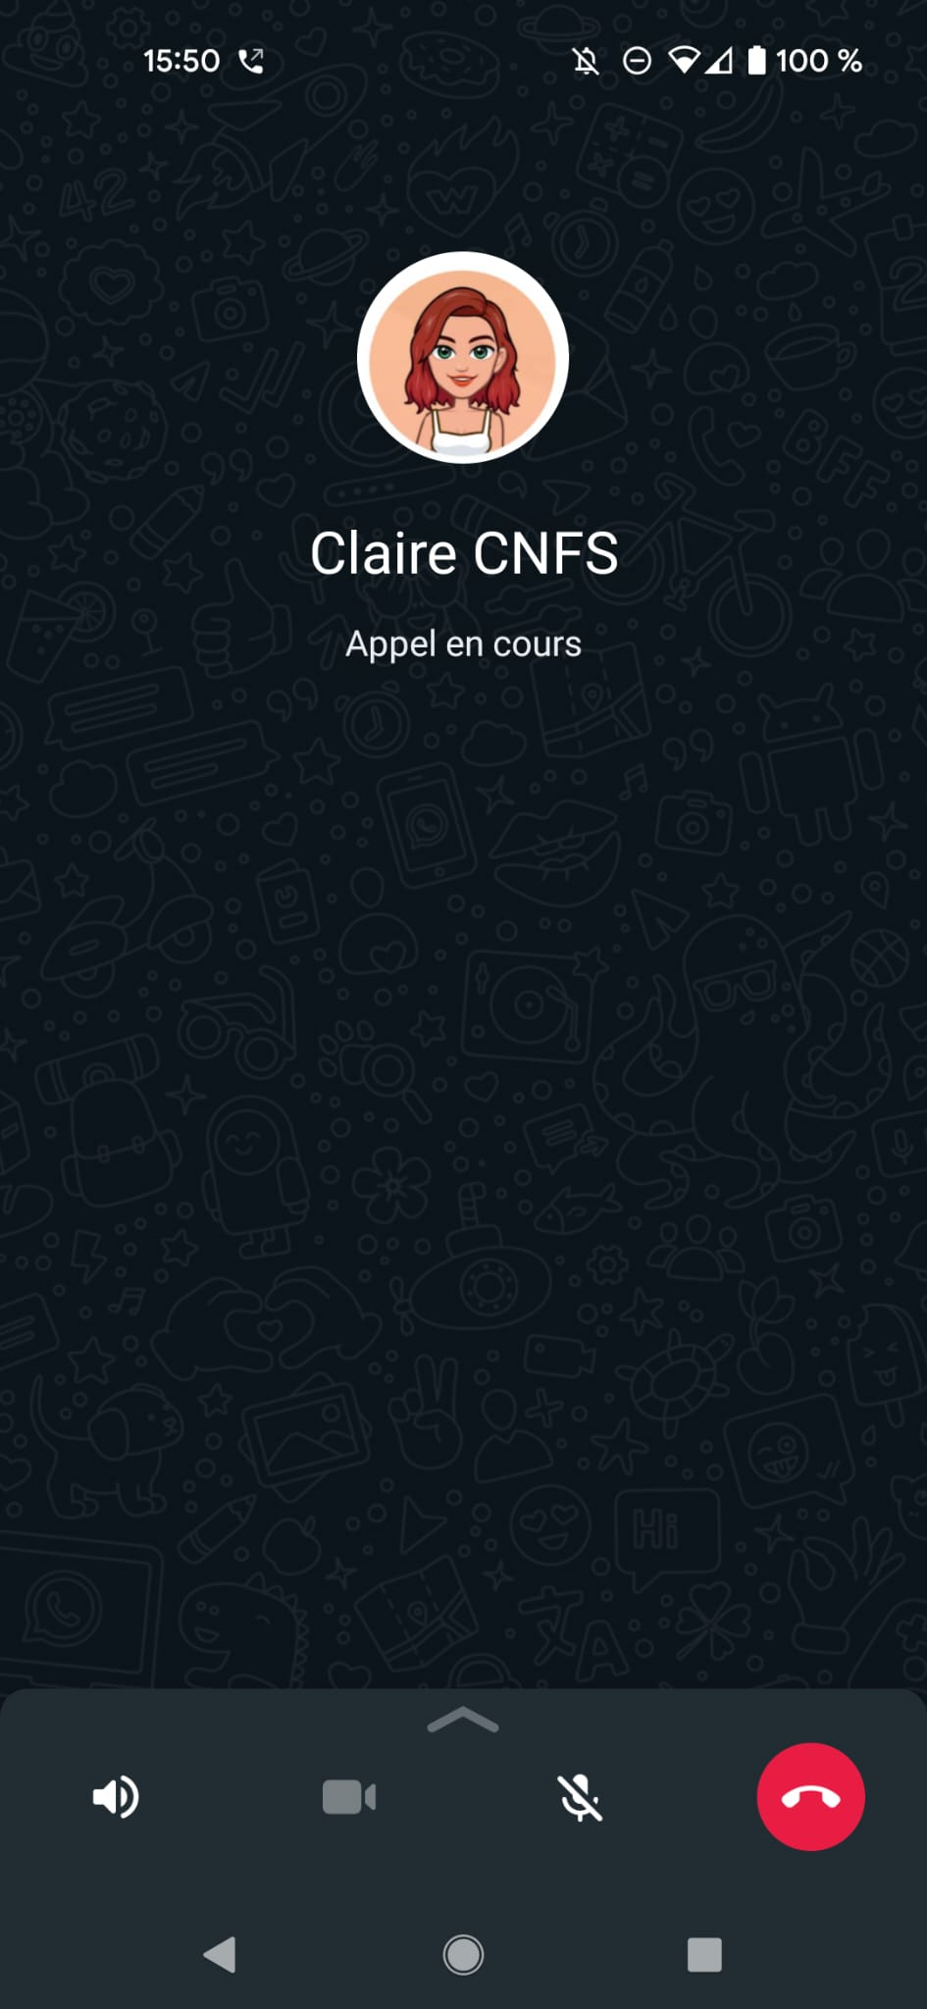
🤓 Et on fait comment ?
Passer des appels
1
J’ouvre mon application
Je choisis avec ou sans la vidéo
Je clique sur la conversation de la personne que je veux appeler
Avec la vidéo
Sans la vidéo
Raccrocher
Changer la caméra (devant ou derrière)

Slide 32
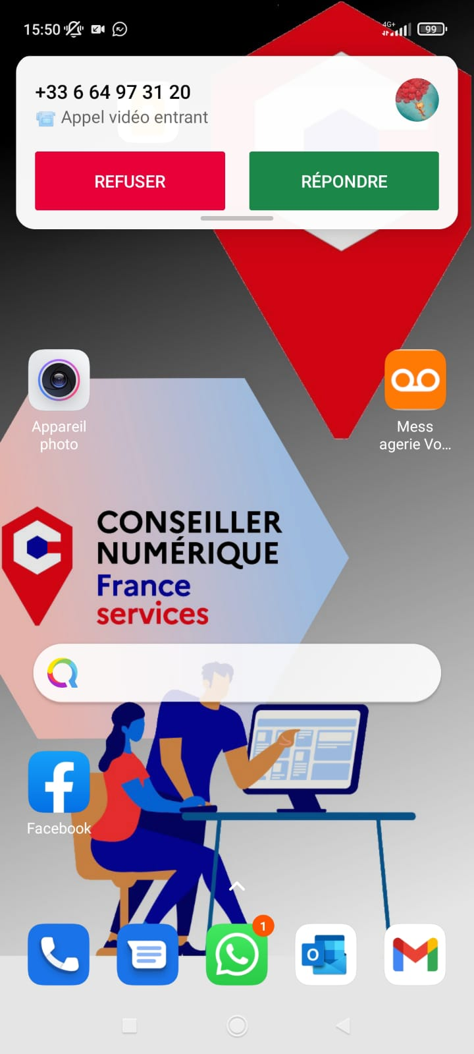
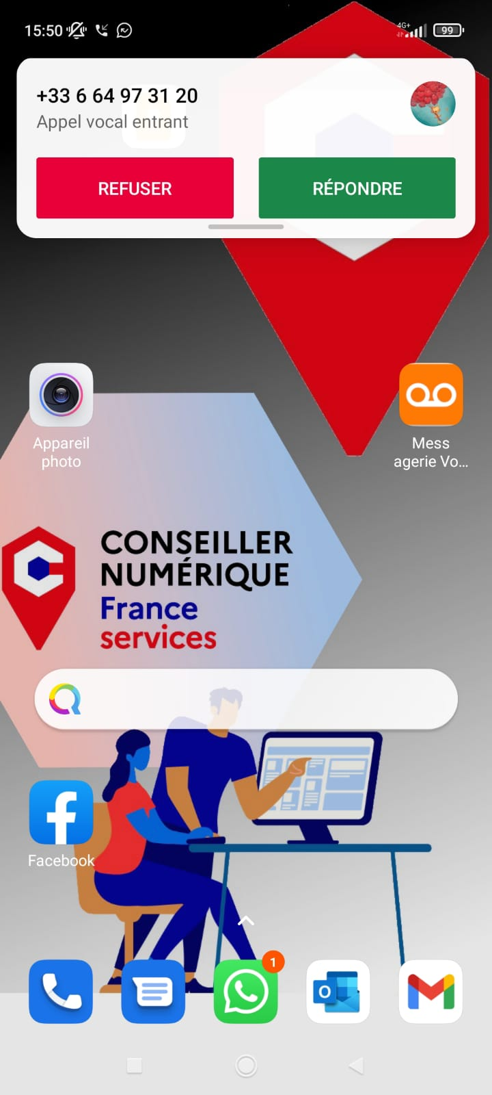
🤓 Et on fait comment ?
Passer des appels
Recevoir des appels
1
J’ouvre mon application
Je choisis avec ou sans la vidéo
Je clique sur la conversation de la personne que je veux appeler
Avec la vidéo
Sans la vidéo
Avec la vidéo
Sans la vidéo
Raccrocher
Changer la caméra (devant ou derrière)

Slide 33
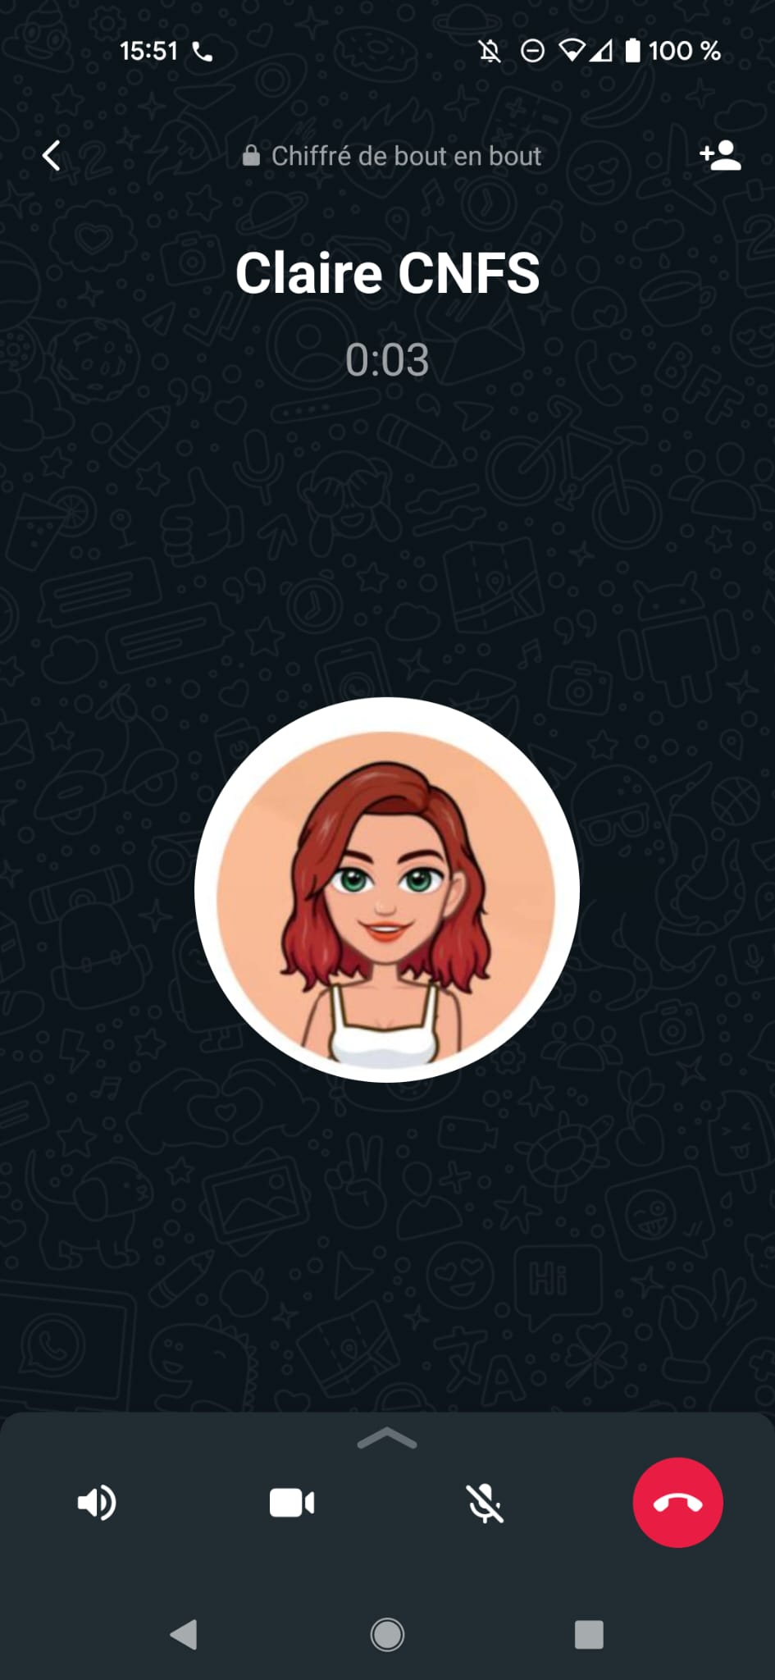
🤓 Et on fait comment ?
Passer des appels
Ajouter quelqu’un à l’appel
Activer ou désactiver la caméra
Activer ou désactiver le micro
Mettre ou enlever le haut parleur

Slide 34
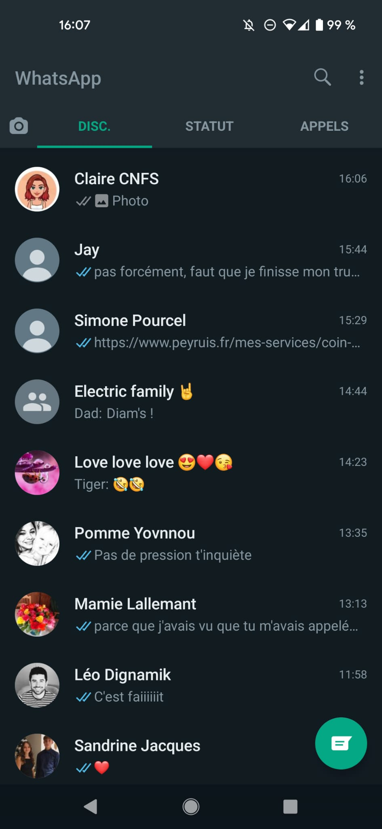
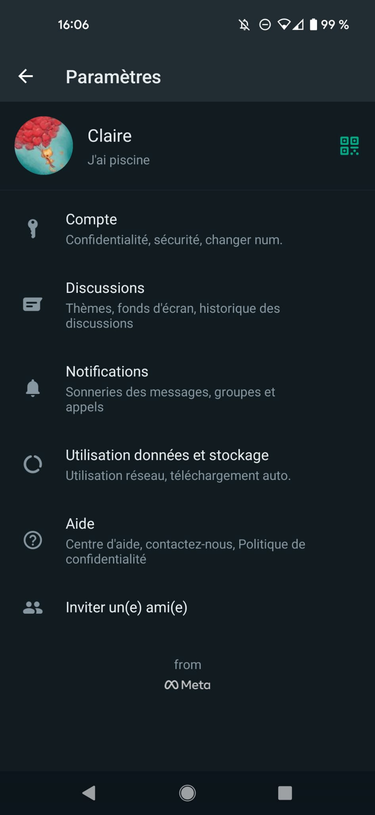
🤓 Et on fait comment ?
Paramètres

Slide 35
Place à la manipulation !
👉 Envoyez un message écrit, et une photo
👉 Envoyez un message audio
👉 Supprimez-le
👉 Passez un appel vidéo sur WhatsApp
👉 Jetons un œil aux paramètres

Slide 36
💡 De quoi vous aider !
Voici une sélection de vidéos qui montrent comment utiliser WhatsApp
👉 Pour télécharger l’application :
bit.ly/telecharger-whatsapp
👉Pour synchroniser ses contacts :
bit.ly/synchroniser-contacts
👉 Pour envoyer des messages :
bit.ly/envoi-messages
👉 Pour gérer ses appels :
bit.ly/gerer-appels

Slide 37
Synthèse
💡 Avez-vous des questions ?

Slide 38
Synthèse
Merci de nous donner votre avis !
🌐 bit.ly/questionnaire-satisfaction-CNFS

Slide 39
MERCI
Et à très bientôt !
Cet atelier est inspiré de la formation proposée par WeTechCare sur

